Slide 1
网 络 综 合 布 线
器 材 和 工 具
（二）

Slide 2
管槽安装工具
通常从事综合布线工程，不仅要重视线缆系统的安装，也要重视管槽系统的安装。

Slide 3
在工程实际中，管槽系统是综合布线的“面子”，起到保护线缆的作用，管槽系统的质量直接关系到整个布线工程的质量，很多工程质量问题往往出在管槽系统安装上。

Slide 4
GB/T 50312-2007《建筑与建筑群综合布线系统工程验收规范》对管槽系统的安装质量标验作了详细的说明和要求。
管槽系统的安装质量，通常取决于技术，也取决于施工工具，掌握这些工具的使用是保证工程质量的条件之一。

Slide 5
2.1电工与电动工具
1．电工工具箱
布线施工中必备的工具,一般包括有:钢丝钳、尖嘴钳、斜口钳、剥线钳、一字螺丝批、十字螺丝批、测电笔、电工刀、电工胶带、活扳手、呆扳手、卷尺、铁锤、凿子、斜口凿、钢锉、钢锯、电工皮带、工作手套等。

Slide 6
具箱中还应常备诸如：水泥钉、木螺丝、自攻螺丝、塑料膨胀管、金属膨胀栓等小材料。

Slide 7
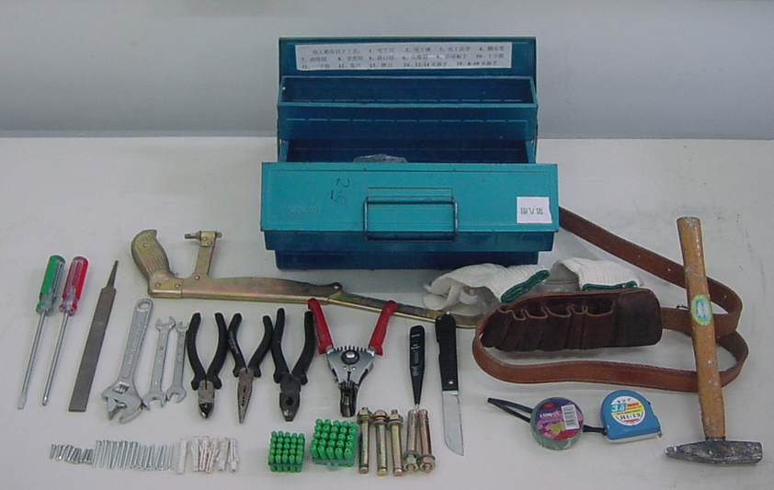
图4-39 电工工具箱及工具

Slide 8
2．线盘
用于长距离的电源线盘接电，线盘长度有20米、30米、50米等型号。

Slide 9
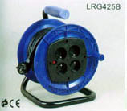
图4-40电源线盘

Slide 10
3．充电起子
充电起子，既可当螺丝刀又能用作电钻，特殊情况下以充电电池作为动力电源。
配合各式通用的六角工具头可以拆卸及锁入螺丝，钻洞等。可取代传统起子，拆卸锁入螺丝完全不费力，提高工效。

Slide 11
4．手电钻
手电钻钻孔，适用在金属型材、木材、塑料上钻孔，布线系统安装中经常用到的工具。手电钻由电动机、电源开关、电缆、钻孔头等组成。

Slide 12
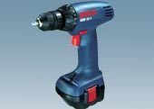
图4-50充电起子

Slide 13
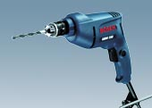
图4-51手电钻

Slide 14
5．冲击电钻
它是一种旋转带冲击的特殊用途的手提式电动工具，由电动机、减速箱、冲击头、辅助手柄、开关、电源线、插头及钻头夹等组成。
适用于在混凝土、预制板、瓷面砖、砖墙等建筑材料上进行钻孔或打洞。

Slide 15
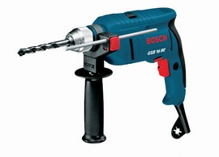
图4-52 冲击电钻

Slide 16
2.2 机械五金工具
1．线槽剪
线槽剪是PVC线槽专用剪

Slide 17
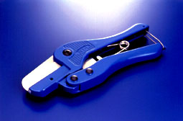
图4-41 线槽剪

Slide 18
2．台虎钳
台虎钳是中小工件的锯割、凿削、锉削时的常用夹持工具之一。

Slide 19
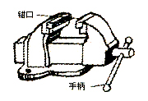
图4-42台虎钳

Slide 20
3．梯子
常用的梯子有直梯和人字梯两种。
4．管子切割器
管子切割器又称管子割刀。

Slide 21
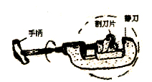
4-44管子切割器

Slide 22
5．简易弯管器
综合布线工程中常自制自用这种简易弯管器，用于25mm以下的管子弯管。
6．扳曲器
直径稍大的（大于25mm）电线管或小于25mm的厚壁钢管，可采用扳曲器来弯管。

Slide 23
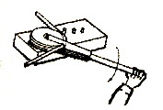
图4-48 简易弯管器

Slide 24
7．曲线锯
主要用于锯割直线和特殊的曲线切口的；能锯割木材、PVC和金属等材料。

Slide 25
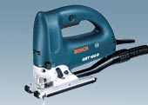
图4-56 曲线锯

Slide 26
8．角磨机
角磨机用于磨平金属槽、管切割后会留下锯齿形的毛边，防止毛边剌穿线缆的外套，保护线缆。

Slide 27
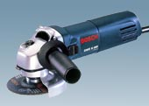
图4-57 角磨机

Slide 28
9．型材切割机
由砂轮锯片、护罩，操纵手把、电动机、工件夹、工件夹调节手轮及底座、胶轮等组装而成、电动机一般是三相交流电动机。在布线管槽的安装中，常常需要加工角铁横担、割断管材。

Slide 29
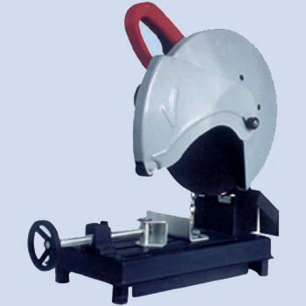
图4-58型材切割机

Slide 30

谢 谢

